Slide 1
Psalm 150
(Christelijke gemeente Langebrug, 6 juli 2025)

Slide 2
1 Halleluja!
Loof God in zijn heilige woning,
loof Hem in zijn machtig gewelf;
2 loof Hem om zijn krachtige daden,
loof Hem om zijn oneindige grootheid,
3 loof Hem met hoorngeschal,
loof Hem met harp en lier,
4 loof Hem met dans en tamboerijn,
loof Hem met snaren en fluit,
5 loof Hem met klinkende bekkens,
loof Hem met slaande cimbalen.
6 Alles wat adem heeft, loof de HEER.
Halleluja!

Slide 3
1 Halleluja!
Loof God in zijn heilige woning,
loof Hem in zijn machtig gewelf;
2 loof Hem om zijn krachtige daden,
loof Hem om zijn oneindige grootheid,
3 loof Hem met hoorngeschal,
loof Hem met harp en lier,
4 loof Hem met dans en tamboerijn,
loof Hem met snaren en fluit,
5 loof Hem met klinkende bekkens,
loof Hem met slaande cimbalen.
6 Alles wat adem heeft, loof de HEER.
Halleluja!

Slide 4
1 Halleluja!
Loof God in zijn heilige woning,
loof Hem in zijn machtig gewelf;
2 loof Hem om zijn krachtige daden,
loof Hem om zijn oneindige grootheid,
3 loof Hem met hoorngeschal,
loof Hem met harp en lier,
4 loof Hem met dans en tamboerijn,
loof Hem met snaren en fluit,
5 loof Hem met klinkende bekkens,
loof Hem met slaande cimbalen.
6 Alles wat adem heeft, loof de HEER.
Halleluja!

Slide 5
1 Halleluja!
Loof God in zijn heilige woning,
loof Hem in zijn machtig gewelf;
2 loof Hem om zijn krachtige daden,
loof Hem om zijn oneindige grootheid,
3 loof Hem met hoorngeschal,
loof Hem met harp en lier,
4 loof Hem met dans en tamboerijn,
loof Hem met snaren en fluit,
5 loof Hem met klinkende bekkens,
loof Hem met slaande cimbalen.
6 Alles wat adem heeft, loof de HEER.
Halleluja!
Waar

Slide 6
1 Halleluja!
Loof God in zijn heilige woning,
loof Hem in zijn machtig gewelf;
2 loof Hem om zijn krachtige daden,
loof Hem om zijn oneindige grootheid,
3 loof Hem met hoorngeschal,
loof Hem met harp en lier,
4 loof Hem met dans en tamboerijn,
loof Hem met snaren en fluit,
5 loof Hem met klinkende bekkens,
loof Hem met slaande cimbalen.
6 Alles wat adem heeft, loof de HEER.
Halleluja!
Waar
Waarom

Slide 7
1 Halleluja!
Loof God in zijn heilige woning,
loof Hem in zijn machtig gewelf;
2 loof Hem om zijn krachtige daden,
loof Hem om zijn oneindige grootheid,
3 loof Hem met hoorngeschal,
loof Hem met harp en lier,
4 loof Hem met dans en tamboerijn,
loof Hem met snaren en fluit,
5 loof Hem met klinkende bekkens,
loof Hem met slaande cimbalen.
6 Alles wat adem heeft, loof de HEER.
Halleluja!
Waar
Waarom
Waarmee

Slide 8
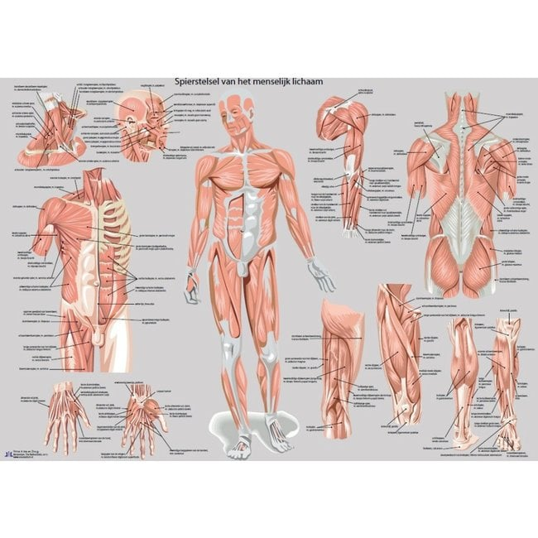
Rode draad in de Bijbel: harmonie, eensgezindheid, balans
1 Kronieken 15: ieder instrument z’n eigen aantal, plek en functie
  :19 3 met cimbalen (slagwerk, maat, ritme)
  :20 8 met harpen (hoog gestemd)
  :21 6 met citers (een octaaf lager, ter begeleiding)
  :24 7 met trompetten (melodie, uitbundigheid)
  :28 gejubel/gezang
Samen spreken, zingen en musiceren tot eer van God.
1 Korinthe 12: alle leden van het lichaam een eigen plek en functie
  de een kan niet zonder de ander
  wederzijds respect, waardering
  wederzijdse ondersteuning
Samen leven tot eer van God.
  Zie Romeinen 12 vers 1: een levende offergave.

Slide 9
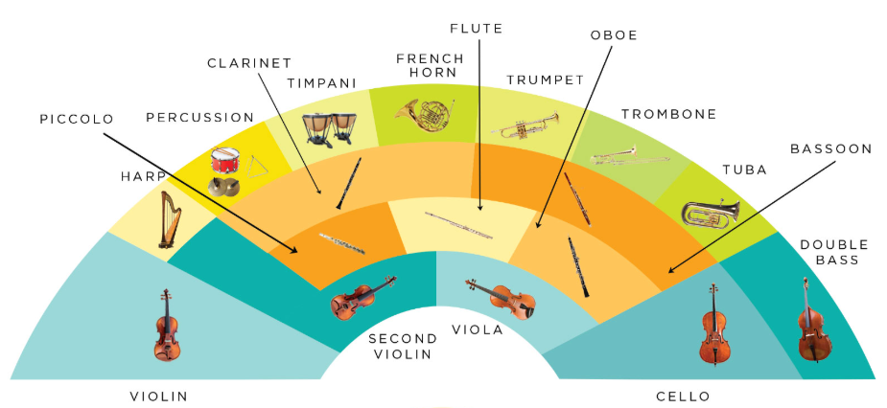
Voorbeeld: het Concertgebouworkest
alles ten dienste van balans, zo mooi mogelijk

Slide 10
1 Halleluja!
Loof God in zijn heilige woning,
loof Hem in zijn machtig gewelf;
2 loof Hem om zijn krachtige daden,
loof Hem om zijn oneindige grootheid,
3 loof Hem met hoorngeschal,
loof Hem met harp en lier,
4 loof Hem met dans en tamboerijn,
loof Hem met snaren en fluit,
5 loof Hem met klinkende bekkens,
loof Hem met slaande cimbalen.
6 Alles wat adem heeft, loof de HEER.
Halleluja!
Waar
Waarom
Waarmee
Wie

